Slide 1


Contrastive Learning for conditional average treatment effects (CATE) estimation

Slide 2
Problem & Data
Observational Casual Inference Setting
01
Goal
Estimate τ(x) = E[y(1) – y(0) | x]
02
Variables
x: d‑dimensional features
z: treatment (0/1)
y: observed outcome
03
Key assumptions
SUTVA
Ignorability
Overlap
04
Dataset
IHDP — n = 747 units, d = 25 features
Notes:
Goal «Il nostro scopo è stimare la funzione τ(x)=\E[y(1)−y(0)∣x]τ(x)=\E[y(1)−y(0)∣x], ossia quanto varia l’outcome medio al variare del trattamento per ciascun profilo xx.»
Variables «Le tre grandezze principali sono: – xx, vettore di covariate di dimensione dd; – z∈{0,1}z∈{0,1}, indicatore di trattamento; – yy, l’outcome osservato (o y(0)y(0) o y(1)y(1)).»
Key Assumptions «Per identificare τ(x)τ(x) servono tre ipotesi fondamentali: – SUTVA: nessuna interferenza tra unità e coerenza tra outcome osservato e potenziale; – Ignorability: a parità di xx, l’assegnazione zz è “random” rispetto ai potenziali outcome; – Overlap: per ogni xx, la probabilità di trattamento è compresa tra 0 e 1.»
Dataset «Usiamo l’IHDP, un benchmark con 747 soggetti e 25 covariate. Questo dataset semi‑sintetico ci fornisce sia gli outcome fattuali che i veri potenziali y(0)y(0), y(1)y(1) per valutare la qualità della nostra stima.»

Slide 3
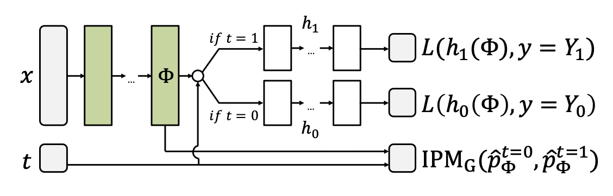


TARNet Architecture
01
03
Encoder Φ(x)
Factual loss
$$L\left(h_{z}(Φ\left(x\right),y)\right)$$
Balanced embedding
02
04
TARNet (Shalit et al., 2017)¹
Heads h₀ - h₁
Balancing penalty
Potential‑outcome heads
$$(IPM(p_{Φ}^{t=1},p_{Φ}^{t=0})$$
¹ Estimating individual treatment effect: generalization bounds and algorithms
Notes:
In questa slide mostriamo l’architettura di riferimento utilizzata come baseline, originariamente proposta da Shalit et al. (ICML 2017) e nota come TARNet. Usare questo come modello di baseline è un approcio già comprovato anche in altri lavori presenti in letteratura.
Encoder Φ(x)Φ(x) “Tutti i dati di input xx vengono inizialmente elaborati da un unico modulo di embedding ΦΦ. L’obiettivo di ΦΦ è produrre una rappresentazione intermedia in RkRk che sia “bilanciata” tra il gruppo di trattamento e quello di controllo.”
Teste potenziali h0h0​ e h1h1​ “Sull’embedding Φ(x)Φ(x) si innestano due teste distinte:
h0h0​ stima l’outcome potenziale in assenza di trattamento (t=0t=0),
h1h1​ stima l’outcome potenziale sotto trattamento (t=1t=1). Ciascuna testa è aggiornata solo dagli esempi corrispondenti al proprio trattamento.”
Factual Loss “Durante il training si minimizza la loss fattuale, applicata esclusivamente alla testa associata al trattamento osservato zz:
L(hz(Φ(x)), y)L(hz​(Φ(x)),y)In questo modo h0h0​ apprende dagli esempi non trattati e h1h1​ da quelli trattati.”
Regularizzazione IPM “Per ridurre lo sbilanciamento tra le distribuzioni di embedding di trattati e controlli, si introduce un termine di regolarizzazione basato su un Integral Probability Metric:
IPM(pΦt=1, pΦt=0).IPM(pΦt=1​,pΦt=0​).Questo vincolo incoraggia ΦΦ a rendere le due distribuzioni più simili, migliorando la qualità delle stime controfattuali.”

Slide 4
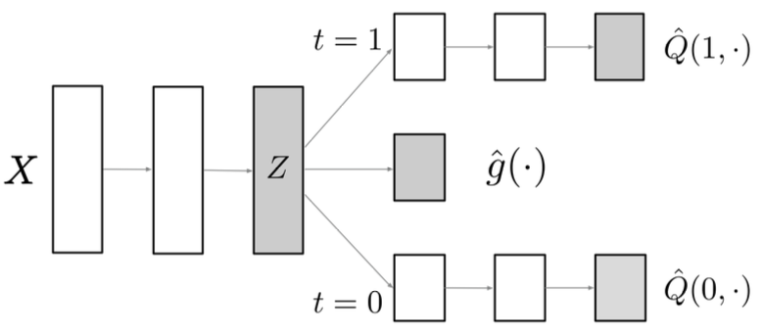

DragoNet Architecture
01
03
Encoder Φ(x)
Factual loss
$$L\left(h_{z}(Φ\left(x\right),y)\right)$$
Balanced embedding
02
04
DragoNet (Claudia Shi1 et al., 2019)¹
Heads h₀ - h₁
Propensity score
Potential‑outcome heads
$$g\left(X\right)=P\left(T=1 \right|X)$$
¹ Adapting Neural Networks for the Estimation of Treatment Effects
Notes:
“Nel training di DragonNet adottiamo un approccio multi‐task con tre componenti di loss, ognuna pensata per un aspetto specifico del problema causal inferencing: Propensity score loss (Binary Cross‐Entropy): Parallelamente, DragonNet include una testa addestrata a stimare la propensity score g(X)=P(T=1∣X)g(X)=P(T=1∣X). Per questo utilizziamo la binary cross‐entropy: il modello impara a distinguere—dato il profilo del paziente—se è più probabile che abbia ricevuto il trattamento oppure no. Questo termine di loss spinge l’encoder a generare un embedding “bilanciato”, mitigando il bias di selezione tra gruppi trattati e controlli.
Targeted regularization (de‐biasing): Infine, applichiamo una forma di regularizzazione “targeted” che sfrutta le stime di propensity per correggere eventuali residui di confondimento. Questo componente agisce un po’ come un IPTW integrato: penalizza le discrepanze tra trattati e farm controls anche dopo il bilanciamento esplicito, migliorando ulteriormente la validità delle stime di trattamento.
L’obiettivo complessivo è minimizzare la somma pesata di queste tre loss:
la MSE garantisce accuratezza sugli esiti osservati,
la BCE assicura un embedding bilanciato e corretto,
la targeted regularization elimina gli ultimi bias residui.

Slide 5








BCAUSS Architecture
01
03
$$t=1$$
Encoder Φ(x)
Factual loss
$$\hat{Q}(1,∙)$$
$$L\left(h_{z}(Φ\left(x\right),y)\right)$$
Balanced embedding
$$X$$
$$Z$$
$$\hat{g}(∙)$$
$$\hat{Q}(0,∙)$$
02
04
$$t=0$$
Heads h₀ - h₁
Auto-balancing penalty
BCAUSS
(Tesei G. et al.)¹
Potential‑outcome heads
$$(μ_{φ}^{t=1},μ_{φ}^{t=0})$$
¹Learning end-to-end patient representations through self-supervised covariate balancing for causal treatment effect estimation
Notes:
“La slide mostra l’architettura di BCAUSS (Tesei et al., 2023), che eredita l’impostazione a “tre teste” di DragonNet ma con due cambiamenti chiave.
Primo, a sinistra vedete sempre l’encoder Φ(x)Φ(x) che condensa tutte le covariate in un embedding ZZ. Questo è identico a DragonNet e ci garantisce una rappresentazione compatta del profilo del paziente.
Secondo, il modello mantiene due teste separate h1(Z)h1​(Z) e h0(Z)h0​(Z) per predire gli outcome potenziali sotto trattamento e sotto controllo. Anche questo è in linea con gli altri approcci di causal ML: la differenza di queste due predizioni ci restituisce l’ITE stimato.
Terzo, anche la terza testa g(Z)g(Z) resta presente, ma non calcola più la propensity score tramite Binary Cross-Entropy⁠¹; al contrario viene addestrata con una loss di ricostruzione (MSE) sullo spazio originale delle covariate, assicurando che l’embedding non perda informazioni cliniche rilevanti.
Infine, al posto del termine BCE su g(Z)g(Z), BCAUSS introduce un auto-balancing penalty⁠² che misura la differenza fra la media degli embedding dei trattati e quella dei controlli:
∥μϕt=1−μϕt=0∥2.∥μϕt=1​−μϕt=0​∥2.Questo ci permette di bilanciare direttamente lo spazio ZZ – azione che si è dimostrata più efficace e robusta rispetto alla semplice propensity‐score loss quando la positività non è garantita⁠³.
In sintesi, BCAUSS converge sugli stessi obiettivi di DragonNet – accuratezza sugli outcome osservati e embedding bilanciato – ma lo fa con un meccanismo di self-supervision più snello ed efficiente.”

Slide 6
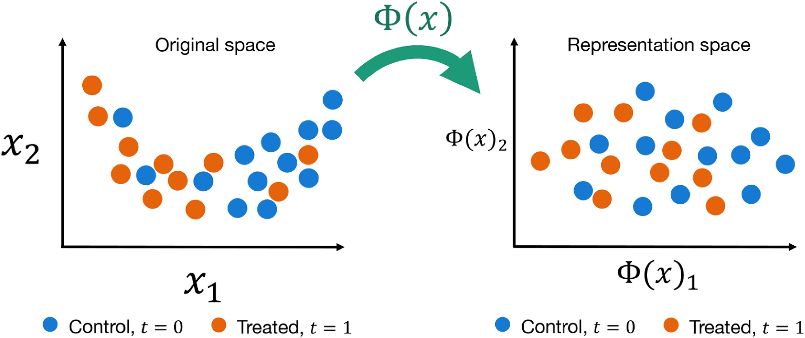
Representation space
Aligning distributions
Objective: make covariate distributions similar between treated and control groups
Reduces selection bias ⇒ more accurate ATE
Separation of relevant information
Objective: Distill the features that explain the heterogeneity of the outcomes
Allows to capture individual differences ⇒ Lower PEHE
Notes:
Perché, se le distribuzioni dei covariati nei gruppi trattato e di controllo sono diverse, il modello può “confondere” l’effetto del trattamento con l’effetto di quei covariati (cioè soffre di bias di selezione).
Allineando (bilanciando) tali distribuzioni, garantiamo che — a parità di rappresentazione — ogni differenza nell’outcome sia attribuibile al trattamento e non a caratteristiche di base diverse. Questo rende più plausibile l’assunzione di ignorabilità condizionale e porta a stime di ATE più vicine al valore “vero” (come avvenisse un esperimento randomizzato).
In breve:
Distribuzioni disallineate ⇒ il modello sfrutta pattern nei covariati per predire l’outcome, confondendo covariato e trattamento
Distribuzioni allineate ⇒ il modello non “vede” più queste differenze spurie, e così l’effetto stimato riflette davvero il trattamento

Slide 7
When the definition of couples makes the difference…
What is Contrastive Learning?
Why does the definition of couples matter?
Mining Tips
Goal: bring embeddings of “similar” examples closer together and push “dissimilar” ones further apart
Mechanism: contrastive loss on positive vs negative pairs
Determines the learning signal
Influences the quality of representations
Influences training stability and generalization
Random sampling
Hard negatives
Adaptive / metric-based (es. proxy ITÊ)
Couples define the heart of contrastive learning: their choice determines the success of the model.
Notes:
1. Cos’è il contrastive learning? L’obiettivo principale è quello di spingere nello spazio di rappresentazione gli esempi “simili” a stare vicini e di allontanare quelli “dissimili”. Lo facciamo usando una contrastive loss sui positive pairs (due campioni che dovrebbero essere vicini) e sui negative pairs (due campioni che dovrebbero essere lontani). In pratica costruiamo un segnale di training che forza l’encoder a enfatizzare le differenze davvero informative.
2. Perché la definizione delle coppie conta? La scelta di quali esempi accoppiare come positive o negative determina il segnale di apprendimento su cui lavoriamo. Se le coppie sono troppo facili (troppo simili o troppo diverse), il modello non impara nulla di utile; se invece sono troppo difficili, il training diventa instabile. Un buon pairing, quindi, migliora la qualità delle rappresentazioni, stabilizza i gradienti e aumenta la capacità di generalizzazione su nuovi dati.
3. Mining tips
Random sampling: metodo di base, semplice ma spesso inefficiente perché include molti esempi banali.
Hard negatives: scelgo le coppie negative “più vicine” alla soglia di similarità, che portano più informazione utile.
Adaptive / metric‐based mining: utilizzo un criterio dinamico, per esempio una stima proxy di ITE, che si ricalcola a ogni epoca e si adatta ai progressi del modello.

Slide 8
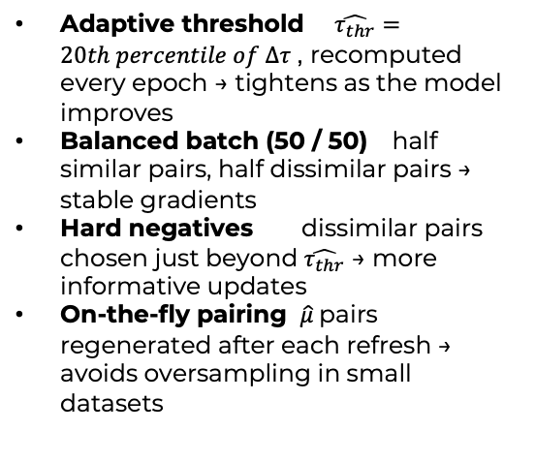





Definition of pairs
model estimates
Adaptive threshold $\hat{τ_{thr}}=20th percentile of ∆τ$, recomputed every epoch → tightens as the model improves
Balanced batch (50 / 50) half similar pairs, half dissimilar pairs → stable gradients
Hard negatives dissimilar pairs chosen just beyond $\hat{τ_{thr}}$ → more informative updates
On-the-fly pairing $\hat{μ}$pairs regenerated after each refresh → avoids oversampling in small datasets
$$μ\hat{0} μ\hat{1}$$
$$\hat{τ}= μ\hat{1} −μ\hat{0}$$
Calculation of ITE
$$\hat{τ_{thr}}=20th percentile$$
Adaptive threshold
$∆τ < \hat{τ_{thr}}$
$∆τ ≥ \hat{τ_{thr}}$
similar pairs
dissimilar pairs
Notes:
Per formare le coppie parto da una soglia adattiva: prendo il ventesimo percentile della distribuzione delle differenze di ITE e lo ricalcolo a ogni epoca, così la soglia si stringe quando il modello diventa più accurato. Mantengo poi un batch bilanciato 50 / 50: metà coppie simili, metà dissimili – questo stabilizza il gradiente. Scelgo i “hard negatives” appena oltre la soglia: costringono la rete a separare davvero gli embedding. Infine, le coppie vengono generate on-the-fly dopo ogni aggiornamento delle stime di outcome: evitiamo di riesporre sempre gli stessi esempi, cosa cruciale nei dataset piccoli.»

Slide 9







BCAUSS
$$t=1$$
$$\hat{Q}(1,∙)$$
$$X$$
$$Z$$
$$\hat{g}(∙)$$
$$\hat{Q}(0,∙)$$
$$t=0$$

Slide 10














Network Cloning
$$t=1$$
$$\hat{Q}(1,∙)$$
$$X$$
$$Z$$
$$\hat{g}(∙)$$
$$t=0$$
$$\hat{Q}(0,∙)$$
$$t=1$$
$$\hat{Q}(1,∙)$$
$$X$$
$$Z$$
$$\hat{g}(∙)$$
$$t=0$$
$$\hat{Q}(0,∙)$$

Slide 11












Siamese Network
$$t=1$$
$$\hat{Q}(1,∙)$$
$$X$$
$$Z$$
$$\hat{g}(∙)$$
$$t=0$$
$$\hat{Q}(0,∙)$$
$$t=1$$
$$\hat{Q}(1,∙)$$
$$X$$
$$Z$$
$$\hat{g}(∙)$$
$$t=0$$
$$\hat{Q}(0,∙)$$

Slide 12
















Siamese Network
$$t=1$$
$$\hat{Q}(1,∙)$$
$$X_{1}$$
$$X$$
$$Z$$
$$\hat{g}(∙)$$
$$t=0$$
$$\hat{Q}(0,∙)$$
Shared weights
$ℒ= {ℒ_{factual }+ λ_{bal}ℒ}_{auto−bal }+λ_{ctr}ℒ_{ctr}$
$$t=1$$
$$\hat{Q}(1,∙)$$
$$X$$
$$Z$$
$$\hat{g}(∙)$$
$$X_{2}$$
$$t=0$$
$$\hat{Q}(0,∙)$$
Notes:
In questo modo il margine mm funge da soglia adattiva che regola quali differenze l’encoder deve imparare a far emergere e quali deve ignorare, costruendo uno spazio latente in cui la geometria riflette fedelmente la differenza di effetto di trattamento

Slide 13
IHDP dataset
01
02
03
Structure and dimensions
key variables
key variables
672 subjects for realization
25 clinical covariates
1000 independent realizations
T: treatment indicator
YF: observed “factual” outcome
YCF: “contrafactual” outcome
mu0, mu1: potential “ideal” outcomes without noise
u: fraction of units treated per realization
w: rebalancing weights to correct imbalances
% treated: ≃ 18.5% (range 17.5–19.5%)
Factual outcome (YF): mean ≃ 3.17, σ ≃ 2.18 (min –1.54, max 11.27)
Covariates X: values ​​centered on 0 (μ ≃ 0, σ ≃ 1; range –3.8 to +3.0)
https://www.fredjo.com
Notes:
**1. Struttura e dimensioni**
- Il dataset IHDP è composto da 672 unità per ciascuna realizzazione, ognuna con 25 covariate cliniche.
- Abbiamo generato 1000 realizzazioni indipendenti simulando in modo diverso l’assegnazione al trattamento e gli outcome controfattuali, per valutare la robustezza del modello.
**2. Variabili chiave**
- \(T\) è il treatment indicator binario (0 = controllo, 1 = trattamento).
- \(Y_F\) è l’outcome osservato (“factual”), mentre \(Y_{CF}\) è l’outcome controfattuale simulato.
YF​=YT​(x) è l’outcome osservato: per ciascuna unità ii vediamo davvero solo Yi=YTi(xi)Yi​=YTi​​(xi​), ossia l’effetto del trattamento effettivamente ricevuto.
YCF=Y1−T(x)YCF​=Y1−T​(x) è l’outcome controfattuale: è ciò che sarebbe successo a quell’identica unità se avesse ricevuto l’altro trattamento (quello che non ha ricevuto).
- \(\mu_0, \mu_1\) rappresentano gli outcome “ideali” senza rumore per i due gruppi.
- \(u\) indica la frazione di unità trattate in ciascuna realizzazione; \(w\) sono i pesi di ribilanciamento per correggere eventuali squilibri tra i gruppi.
**3. Statistiche descrittive**
- La proporzione di trattati varia tra 17.5% e 19.5%, con media ≃ 18.5%.
- L’outcome fattuale \(Y_F\) ha media ≃ 3.17 e deviazione standard ≃ 2.18 (range –1.54 … 11.27).
- Le covariate \(X\) sono centrate attorno a zero (media ≃ 0) con deviazione standard ≃ 1 e valori compresi tra –3.8 e +3.0.

Slide 14
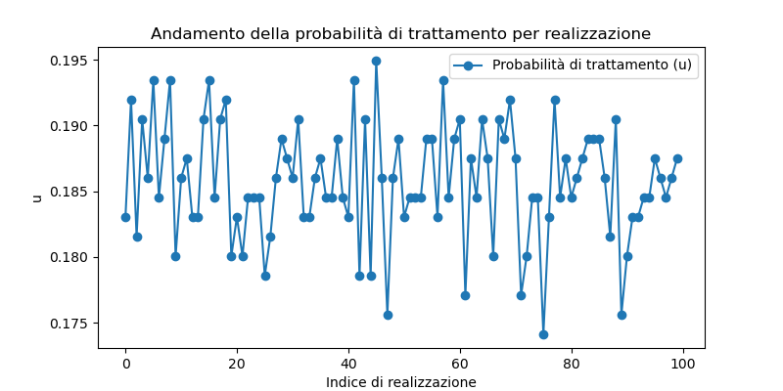
IHDP dataset
The proportion of treated units (u) in the 100 realizations varies between 17.5% and 19.5%, with an average of approximately 18.5%.
Notes:
In questo grafico vediamo come, nelle 100 realizzazioni indipendenti del dataset IHDP, la frazione di unità trattate uufluttui leggermente attorno al valore medio di circa 18,5 %, oscillando tra il 17,5 % e il 19,5 %. Queste piccole variazioni riflettono il rumore di campionamento e possono introdurre un bias nella stima degli effetti individuali di trattamento,

Slide 15
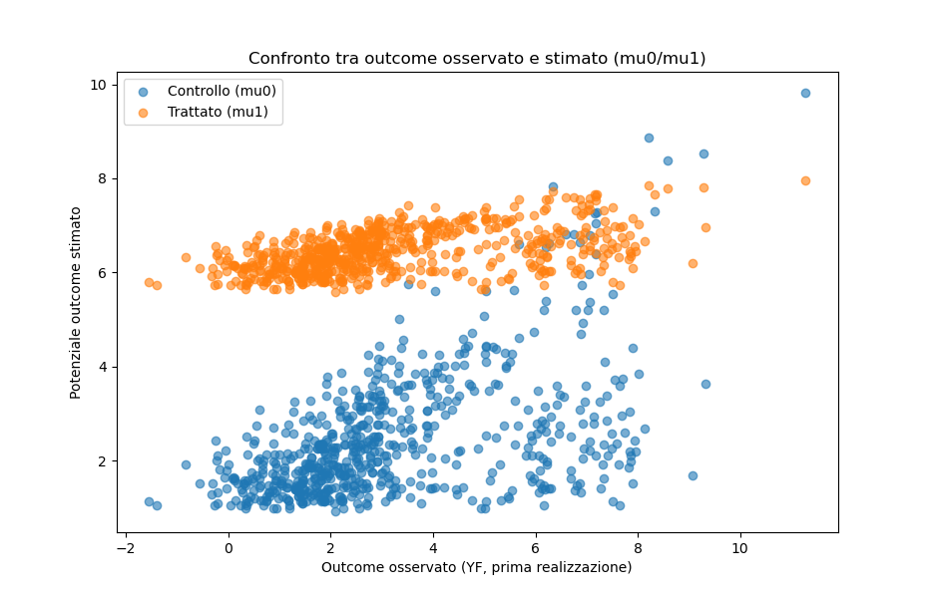
IHDP dataset
the blue (mu0) and orange (mu1) dots show the potential outcomes without and with treatment compared to the observed outcome (YF).
It is noted that mu1 tends to be higher than mu0, highlighting a positive average effect of the treatment, but with a large overlap between the two groups, indicating strong heterogeneity of the individual effects.
Notes:
In questo grafico mettiamo a confronto l’outcome osservato YFYF​ (asse xx) con i due potenziali esiti privi di rumore, mu0 (in blu) e mu1 (in arancione), rispettivamente senza e con trattamento. Si nota che in media mu1 è più elevato di mu0, a indicare un effetto positivo del trattamento, ma la forte sovrapposizione dei punti evidenzia una marcata eterogeneità negli effetti individuali.

Slide 16
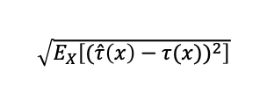
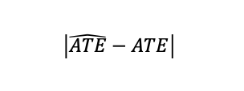
Evaluation Metrics
01
02
03
Precision in Estimation of Heterogeneous Effect
Average Estimation error
One Shot Learning
How wrong the algorithm is about individuals?
How much the estimated mean differs from the true ATE​?
How well does the Siamese network encode embeddings?​
$\sqrt{E_{X}\left[{(\hat{τ}\left(x\right)−τ(x))}^{2}\right]}$​
$$\left|\hat{ATE}−ATE\right|​$$
Notes:
Precision in Estimation of Heterogeneous Effect (PEHE) – Questa radice quadrata dell’errore medio quadratico fra le stime τ^(x)τ^(x) e i veri effetti τ(x)τ(x) ci dice quanto il modello sbagli a livello individuale. – Un PEHE basso significa che riusciamo a prevedere bene l’effetto di ciascun paziente.
Average Estimation Error – È la differenza assoluta fra l’Average Treatment Effect stimato ATE^ATEe quello vero ATEATE. – Misura l’accuratezza complessiva della stima media: quanto ci discostiamo dall’effetto medio reale.
One‑Shot Learning (quality of Siamese embeddings) – Valuta la capacità della rete Siamese di separare in embedding contesti di trattamento diversi pur mantenendo vicini quelli simili. – Più è alto, più il modello apprende rappresentazioni informative in un singolo passo di adattamento.

Slide 17
Comparison of four learning rates on ATE & PEHE
Grid Search
01
02
03
04
LR = 9.2·10⁻⁴
LR = 3.7·10⁻⁴
LR = 6.5·10⁻⁴
LR = 2.6·10⁻⁴
High variance and unstable convergence
Slow convergence with minor improvements
Balanced convergence with moderate stability
Optimal precision with minimal error
ATE≈0.1795, PEHE≈1.0315
ATE≈0.1729, PEHE≈1.0080
ATE≈0.1495, PEHE≈0.6682
ATE≈0.1339, PEHE≈0.5416
Optimal: batch size = 32, margin = 0.75
Any ↑/↓ in BS or margin degrades results

Slide 18
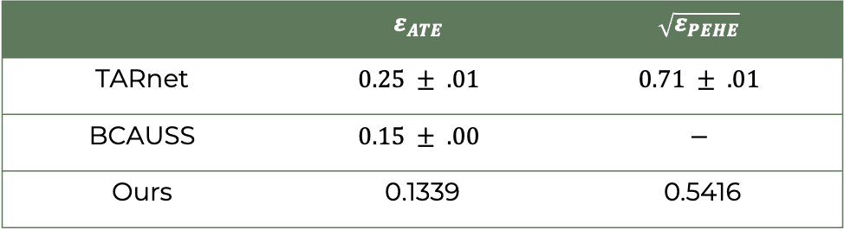
Model comparison
 | $$ε_{ATE}$$ | $$\sqrt{ε_{PEHE}}$$
TARnet | $$0.25 ± .01$$ | $$0.71 ± .01$$
BCAUSS | $$0.15 ± .00$$ | $$−$$
Ours | 0.1339 | 0.5416

Slide 19
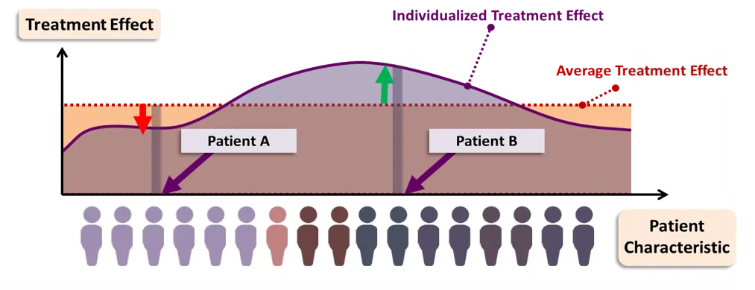
Benefits of the Contrastive Siamese Pattern
ITE Customization
01
04
Dynamic hard negatives
Potential estimate tailored for each patient
On-the-fly mining for discriminative features
Interpretable latent space
02
05
Informed Counseling
Clustering & TSNE for local explainability
Display the group of similar patients to support the consensus
Robustness and balance
03
06
Fairness and auditing
Batch 50/50 + adaptive threshold for reduced bias
Check ITE disparities between demographic groups
Notes:
1. Personalizzazione dell’ITE Per ogni nuovo paziente, la rete fornisce due predizioni distinte – una per lo stato trattato e una per lo stato di controllo – e calcola automaticamente la differenza τ^(x)τ^(x). Ciò significa che non ci limitiamo a un’effetto medio di popolazione, ma disponiamo di un valore su misura, che tiene conto delle particolari caratteristiche cliniche del singolo individuo.
2. Spazio latente interpretabile L’encoder condiviso gθgθ​ mappa i pazienti in uno spazio ZZ, dove soggetti con risposte simili si raggruppano. Mediante tecniche di visualizzazione come t-SNE o UMAP, possiamo mostrare al medico un cluster di “vicini” nel quale un nuovo paziente ricade: questo facilita la spiegazione locale delle sue stime e rafforza la fiducia negli output del modello.
3. Robustezza e bilanciamento Adottiamo batch bilanciati 50/50 tra trattati e controlli e una soglia adattiva sui casi “facili” da cui allontanarsi. In questo modo il modello è meno soggetto al bias di selezione presente nei dati storici, garantendo gradienti più stabili e una convergenza più affidabile, anche in presenza di dataset sbilanciati.
4. Mining dinamico di hard-negatives Ogni epoca il sistema rigenera on-the-fly le coppie di esempi “difficili” appena al di là della soglia di similarità. Questo ci permette di concentrare gli aggiornamenti di peso sulle differenze clinicamente più rilevanti, affinando l’encoder sulle caratteristiche che realmente distinguono le risposte migliori da quelle peggiori.
5. Counseling informato Grazie allo spazio latente, possiamo restituire al medico non solo un numero, ma un piccolo insieme di pazienti analoghi che hanno già sperimentato il trattamento. Presentando questo “gruppo di riferimento”, supportiamo un processo decisionale condiviso e più trasparente con il paziente, migliorando l’aderenza alla terapia.
6. Fairness e auditing Infine, disponiamo di un meccanismo nativo per analizzare le distribuzioni di τ^(x)τ^(x) tra diversi gruppi demografici (età, genere, etnia). Ciò ci consente di individuare tempestivamente eventuali disparità di proprietà o performance e di intraprendere azioni correttive, garantendo un’applicazione etica e equa del modello.

Slide 20
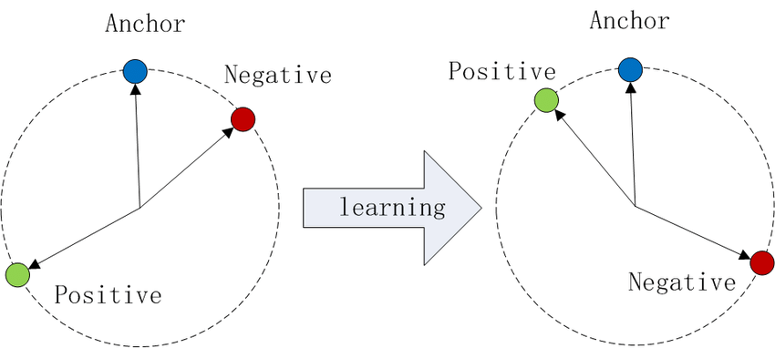
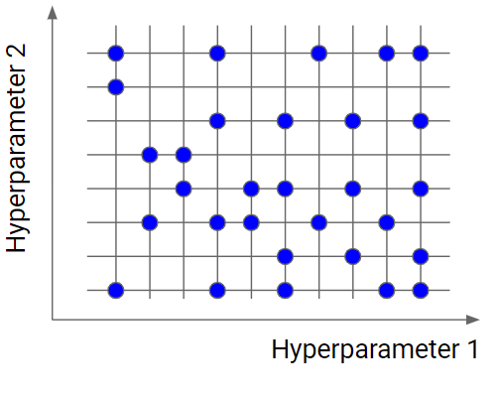
Three directions to enhance the model
Triplet Loss
Pair mining via Propensity Score
Grid Search
It requires a high computational budget and time, but allows finding optimal configurations
Use triplets (anchor–positive–negative) instead of simple pairs to push the embedding to better separate borderline cases
Define “positive”/“negative” pairs based on proximity on propensity scores rather than ITE estimates
Provides direct balance on treatment rates and further reduces selection bias

Slide 21
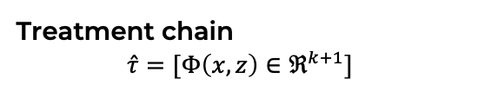
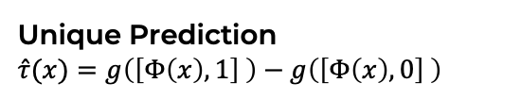

Unified Treatment-Conditioned CATE Network
Treatment chain
$$\hat{τ}=[Φ\left(x,z\right)∈ℜ^{k+1}]$$
01
New Function
$$f\left(x,z\right)=g([Φ\left(x\right),z])$$
02
Unique Prediction
$\hat{τ}(x)$ $=g\left(\left[Φ\left(x\right),1\right] \right)−g\left(\left[Φ\left(x\right),0\right] \right)$
03
Compute the embedding $r=Φ(x)$ ; then $\hat{y_{0}}=g[r,0]$ e $\hat{y_{1}}=g\left[r,1\right]$ finally $\hat{τ(x)}= \hat{y_{1} } − \hat{y_{0}}$
Notes:
Per predire l’effetto individuale su un nuovo campione xx, prima calcoliamo l’embedding latente r=Φ(x)r=Φ(x). Quindi invochiamo la stessa rete gg due volte:
con z=0z=0 otteniamo y^0=g([r, 0])y^​0​=g([r,0]);
con z=1z=1 otteniamo y^1=g([r, 1])y^​1​=g([r,1]). Infine l’Individual Treatment Effect stimato è
τ^(x) = y^1−y^0.τ^(x)=y^​1​−y^​0​.In questo modo non servono due sottoreti separate: basta un’unica funzione gg che, a seconda di zz, modella il potenziale outcome di controllo o trattamento.»
Punti chiave da sottolineare
l’embedding rr è condiviso, si calcola una sola volta;
il vettore di input alla testa gg comprende sempre rr più il bit zz;
la differenza y^1−y^0y^​1​−y^​0​ restituisce direttamente il CATE.

Slide 22





BCAUSS
$$t=1$$
$$\hat{Q}(1,∙)$$
$$X$$
$$Z$$
$$\hat{g}(∙)$$
$$t=0$$
$$\hat{Q}(0,∙)$$

